Slide 1
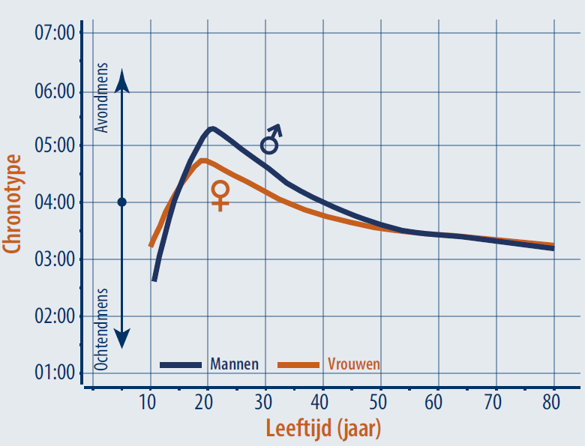
Hoe staat jullie biologische klok afgesteld?

Slide 2
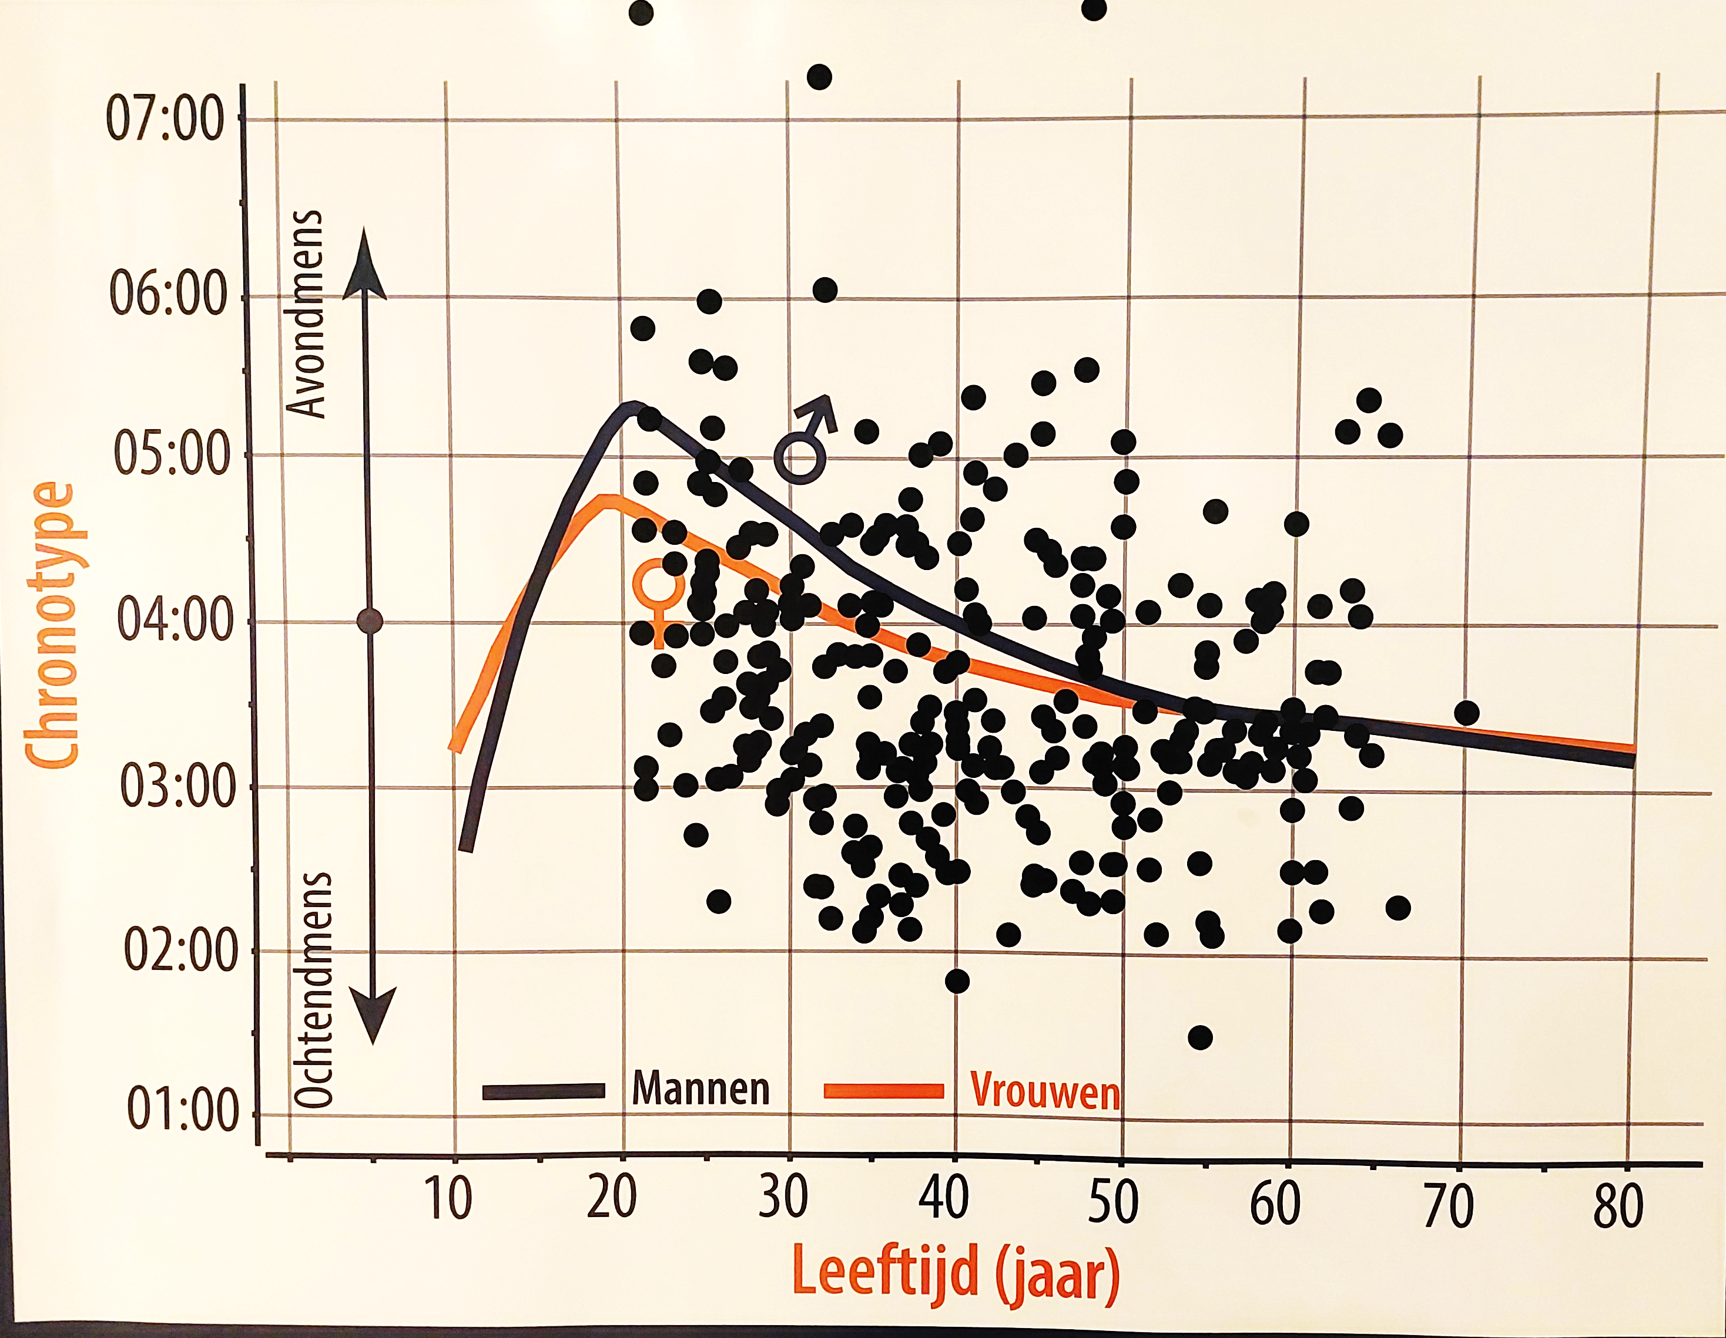
Hoe staat jullie biologische klok afgesteld?
n = 270
www
Kennisplatform over chronobiologie
Lesmateriaal over de biologische klok
Chronotype test

